Slide 1


Argentina’s DT
Proyecto para la asignatura Análisis y diseño de Sistemas (3303)
Integrantes Grupo 0: Fernandez Manuel, Moreno Michael, Urquiza Carlos

Slide 2
¿Qué es Argentina 's DT?

Slide 3
Objetivos
El producto que se desea desarrollar es una aplicación web que provea a los usuarios un sistema de trivia especializado en la temática de la selección argentina tricampeona. Esta aplicación debe soportar conexión entre usuarios y la red de internet. Los usuarios tienen que estar habilitados a:
Responder preguntas
Conocer las respuestas correctas e incorrectas
Visualizar su progreso
Consultar su progreso respecto a otros usuarios
Sugerir preguntas y reportar errores

Slide 4
Funcionalidades
Sistema de usuarios
Sistema de trivia
Registro sobre el progreso del aprendizaje de un usuario
Apartado de sugerencias
Apartado de reportes

Slide 5
Modelo lógico

Slide 6
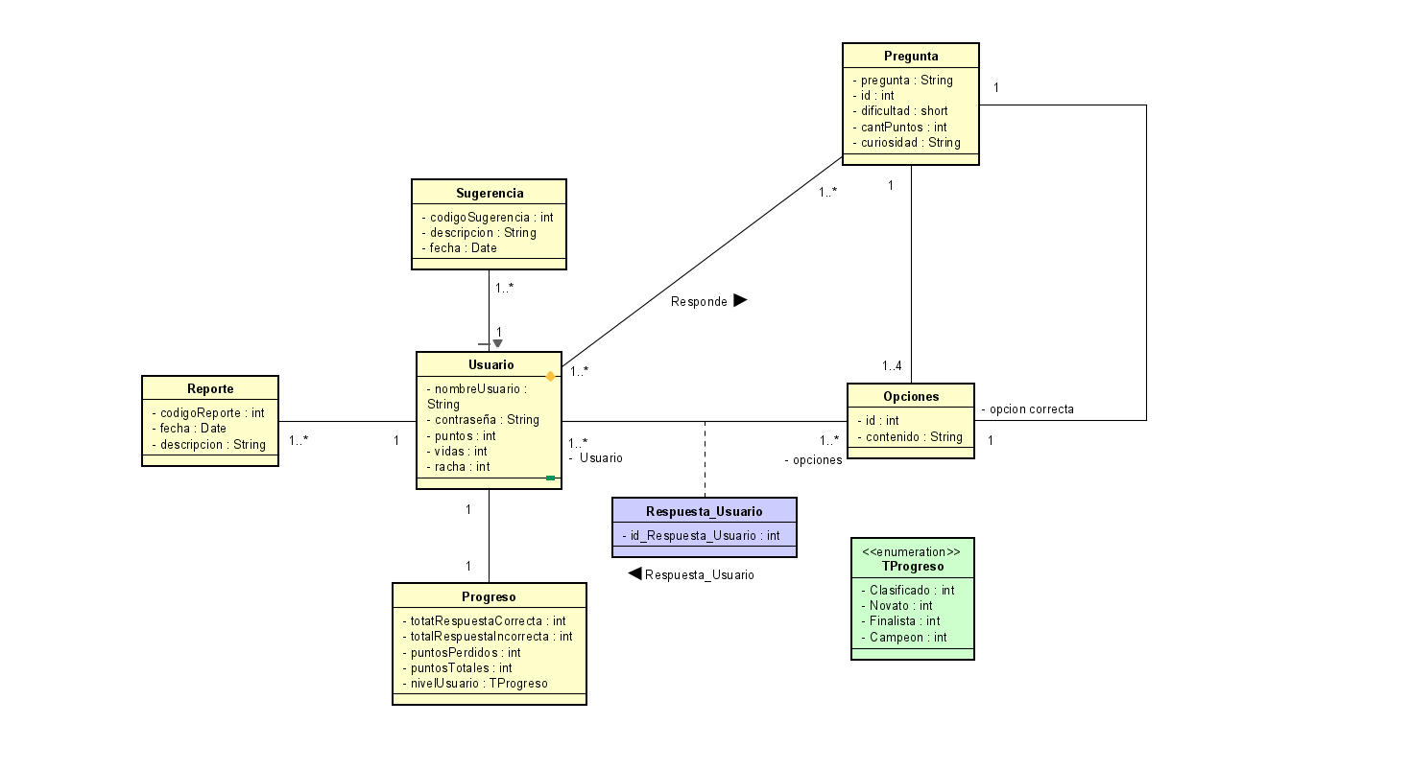

Slide 7
Nuestra experiencia con la metodología ágil

Slide 8


JIRA y GitHub
Ambas plataformas resultaron fundamentales en la aplicación de la metodología ágil
Repositorio del proyecto
Jira

Slide 9
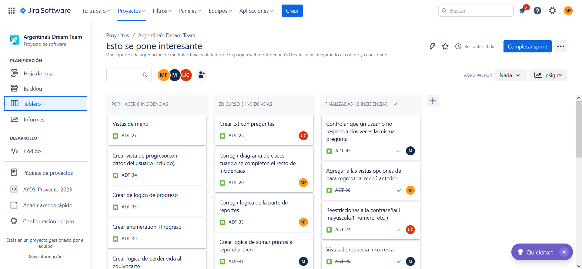

Slide 10
Todavía falta lo mejor…

